Slide 1
TỔNG KẾT CÁ NHÂN
Mai Bá Quân
Fresher K03
07/2020

Slide 2
Nội dung
Giới thiệu bản thân
Kinh nghiệm làm việc
Kết quả đạt được sau khóa Fresher
Mục tiêu trong tương lai

Slide 3
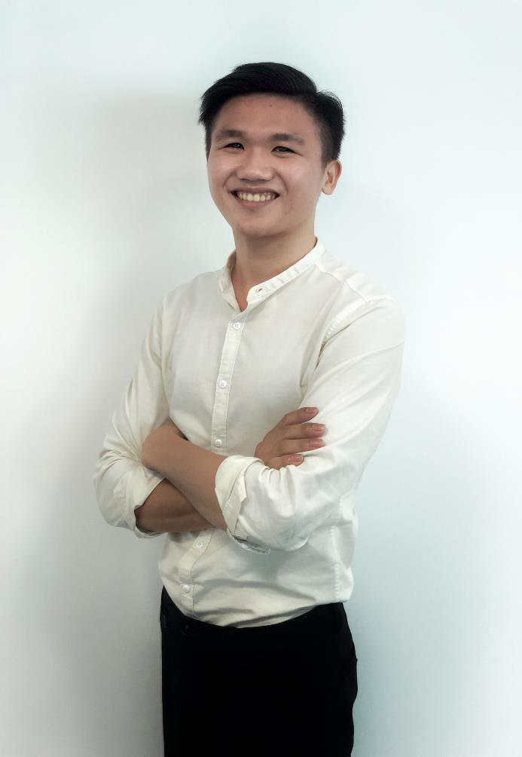
Giới thiệu bản thân
Mai Bá Quân
Năm sinh: 1998
Quê quán: Thừa Thiên Huế
Fresher K03: 05/2020 – 07/2020
Sở thích:
Nghe nhạc
Xem Phim
Thể thao
Thích tìm hiểu cái mới
Đam mê xe PKL

Slide 4


Giới thiệu bản thân
Đúng giờ
Chủ động trong công việc
Khả năng học hỏi công nghệ mới
Tư duy logic khá tốt
Hòa nhập nhanh với đồng nghiệp
Chưa chuyên sâu ngôn ngữ
Chưa tham gia nhiều dự án thực tế
Nên đặt câu hỏi nhiều hơn
Trau dồi thêm tiếng Nhật
W
ĐIỂM MẠNH
ĐIỂM YẾU

Slide 5






Kinh nghiệm làm việc
Ứng dụng Web bán hàng online:
Ứng dụng Web quản lý phòng tập Gym:
Ứng dụng Mobile app Chat online:

Slide 6

Kết quả đạt được sau khóa Fresher
Kỹ năng mềm:
Khả năng thích ứng
Tự tin
Định hướng
Làm việc hiệu quả

Slide 7




Kết quả đạt được sau khóa Fresher
Chuyên môn:
Redmine
Git – Sourcetree
Tiếng Nhật
Notes:
Beginner: Nắm được khái niệm và hiểu được các kỹ thuật ở mức độ đơn giản
Basic: Cần nhiều sự hỗ trợ từ người khác khi thực hiện công việc
Intermediate: Có khả năng thực hiện kỹ năng độc lập, không cần sự hỗ trợ nhiều. Nhưng vẫn cần sự hỗ trợ từ người khác.
Advanced: Có thể thực hiện tất cả các hoạt động liên quan đến kỹ năng mà không cần sự hỗ trợ về kiến thức và huấn luyện kỹ năng.

Slide 8


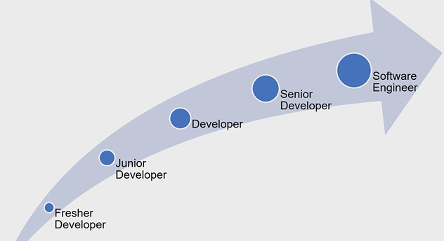
Mục tiêu trong tương lai
Hoàn thành tốt công việc được giao trong dự án
Tham gia các hoạt động của công ty
Trong năm 2021 tiếng Nhật đạt trình độ
JLPT N5
Onsite sang Nhật để làm việc nếu có cơ hội
Hoàn thiện bản thân để đạt Senior Developer sau 3 năm.

Slide 9


